Slide 1
《计算机语言与程序设计》 第4周 循环结构、数组
清华大学 自动化系
范 静 涛

Slide 2
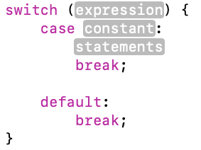
2.2 条件分支：switch语句
switch语句的格式：
计算switch后面表达式的值：
1. 当表达式的值与某一个case后面的常量表达式的值相等时，就执行此case后面的语句，及后续语句序列; 2. 若没有匹配任何一个case，就执行default后面的语句。
↑此结构可重复出现

Slide 3
2.2 条件分支：switch语句
说明：
switch后面括弧内的表达式，一般基于整型。
case常量表达式只是起语句标号作用，并不做条件判断。应该在执行一个case分支后,可以用一个break语句终止执行switch语句。
每一个case常量表达式的值必须互不相同，否则会出现矛盾方案。
各个case和default的出现次序不影响执行结果。
多个标号可以共用一组执行语句。

Slide 4
2.2 条件分支：switch语句
/*以英文单词形式输出星期几*/
#include <stdio.h>
int main(int argc, char* argv[])
{
int nWeek;
scanf("%d", &nWeek);
switch (nWeek)
{
case 1: printf("Monday\n");
break;
case 2: printf("Tuesday\n");
break;
case 3: printf("Wednesday\n");
break;
case 4: printf("Thursday\n");
break;
case 5: printf("Friday\n");
break;
case 6: printf("Saturday\n");
break;
case 7: printf("Sunday\n");
break;
}
return 0;
}
case就像是界碑，但也仅仅是界碑。
break语句的作用
如果没有break会怎样？

Slide 5
switch语句
#include <stdio.h>
int main(int argc, char* argv[])
{
unsigned int number;
float cost = 0.0f;
number /= 50;
switch (number) {
case 0:
case 1: cost = 0.0f;
break;
case 2: cost = 0.05f;
break;
case 3:
case 4:
case 5:
case 6: cost = 0.075f;
break;
case 7:
case 8:
case 9:
case 10: cost = 0.1f;
break;
default: cost = 0.15f;
}
return 0;
}
分段计价的switch实现，合理选择分支结构
/*分段计价*/
if (Number > 500) {
Cost = 0.15;
}
else if (Number > 300) {
Cost = 0.10;
}
else if (Number > 100) {
Cost=0.075;
}
else if (Number > 50) {
Cost = 0.05;
}
else {
Cost=0;
}

Slide 6
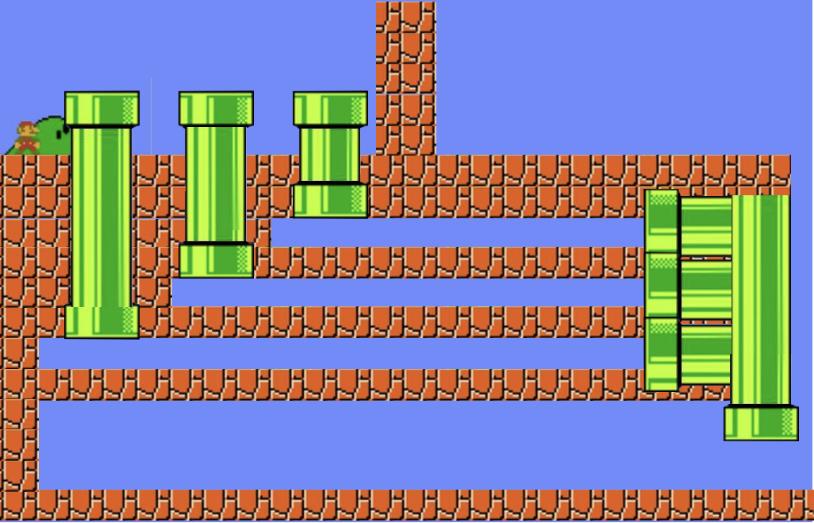
if-else if-else 与 switch
if-else if-else
多分支
互不交叉

Slide 7
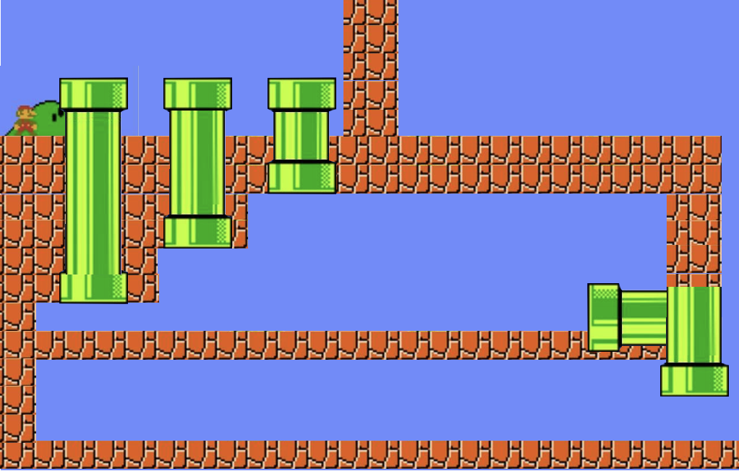
if-else if-else 与 switch
if-else if-else
多分支
互不交叉
switch
多入口
有重叠

Slide 8
优雅地设计条件分支
#include <stdio.h>
int main(int argc, char* argv[])
{
//释义性代码，不允许在实际代码中
//一行声明或定义多个变量/常量
int a, b, c, d, t;
scanf("%d%d%d%d", &a, &b, &c, &d);
if (a > b) {
t = a, a = b, b = t; //结果a<=b
} //↑逗号表达式，从左到右求值
if (a > c) {
t = a, a = c, c = t; //结果a<=c
}
if (a > d) {
t = a, a = d, d = t; //结果a<=d
}
//结果a < b,c,d
if (b > c) {
t = b, b = c, c = t; //结果b<=c
}
if(b > d) {
t = b, b = d, d = t; //结果b<=d
}
//结果a < b < c,d
if(c > d) {
t = c, c = d, d = t; //结果c<=d
}
//结果a < b < c < d
printf("%d,%d,%d,%d\n",a,b,c,d);
return 0;
}
关于if-else程序结构的设计：优化选择条件，选择正确的算法，减少嵌套层数
例如，将A、B、C、D四个数按由小到大的顺序打印出来。
如果按照常规逐一比较输出或相似的思路去求解，就会用到if多重嵌套，会有24个分支（全排列4!）。
考虑：
① t = a, a = b, b = t 的含义？
② 如何判定升序降序排列？

Slide 9
优雅地设计条件分支
关于switch与if语句
一般地，switch语句的程序完全可以用if语句写出来
if语句的程序一定条件下可以用switch语句写出来
使用switch语句比用if-else语句简洁，可读性高。遇到多分支选择的情形，应当尽量选用switch语句，避免采用嵌套较深的if-else语句
switch语句的分支判定是按“相等”来处理的，而if语句的条件判定就要宽广得多

Slide 10
优雅地设计条件分支
_Bool AreThereTomatos = ?;
unsigned int WaterMolenCount = 1ul;
if (AreThereTomatos) {
WaterMolenCount = 2ul;
}
BuyWaterMolens(WaterMolenCount);

Slide 11
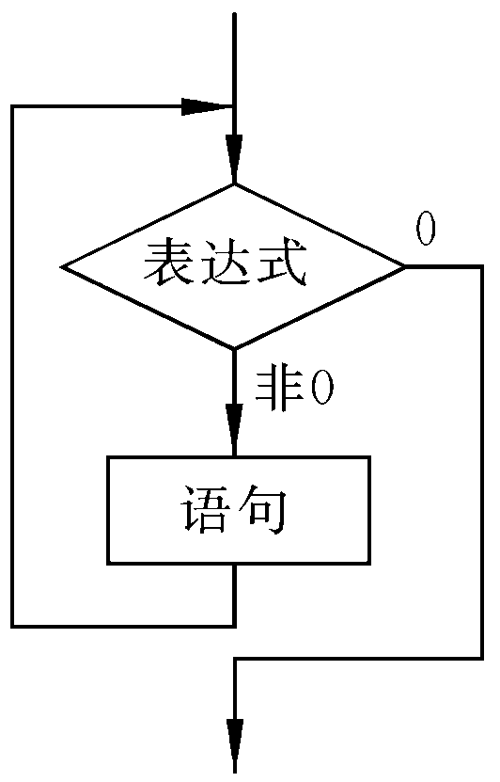

1. 三种循环语句：while循环
一般形式：
根据循环条件执行循环语句:
表达式condition求值，并转为_Bool值；
condition为真，则执行statements，重复步骤①；
condition为假，执行后续语句；

Slide 12
1.三种循环语句：while循环
#include <stdio.h>
int main(int argc, char* argv[])
{
int n = 1;
int sum = 0;
//循环直到n大于100
while (n <= 100)
{
sum += n; //累加和
n++;
}
printf("sum is %d\n", sum);
return 0;
}
注意:
(表达式)后边没有分号！
不管循环体包含几条语句，均应该用花括弧括起来，以复合语句形式出现。
在循环体中应有使循环趋向于结束的语句。如果无此语句，则n的值始终不改变，循环永不结束——死循环

Slide 13
1.三种循环语句：while循环
#include <stdio.h>
int main(int argc, char* argv[])
{
int n = 1;
int sum = 0;
//循环直到n大于100
while (n <= 100)
{
sum += n; //累加和
n++;
}
printf("sum is %d\n", sum);
return 0;
}
循环初始：
发生在循环之前，使得循环“就绪”
循环条件：
循环得以继续或终止的判定；
循环控制：
在循环内部控制循环条件的关键过程。
循环结构需精确设计三要素：循环初始、循环条件 和 循环控制。

Slide 14
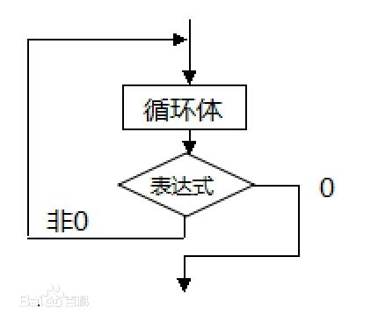

1.三种循环语句：do-while循环
一般形式:
根据循环条件执行循环语句:
执行statements；
表达式condition求值，并转为_Bool值；
condition为真，则执行statements，重复步骤①；
condition为假，执行后续语句；

Slide 15
1.三种循环语句：do-while循环
#include <stdio.h>
int main(int argc, char* argv[])
{
int x;
scanf("%d", &x);
int digit;
int ret = 0;
if (x < 0) {
printf("please input an positive number.\n");
}
else {
do {
digit = x % 10;
ret = ret * 10 + digit;
x /= 10;
} while (x > 0);
printf("%d", ret);
}
return 0;
}
注意此处：
while()后必有分号

Slide 16
1. 三种循环语句：while循环 vs. do-while循环
在一般情况下，用while语句和用do-while语句处理同一问题时，若二者的循环体部分是一样的
结果一样么？（初始值相同？循环次数相同？）

Slide 17
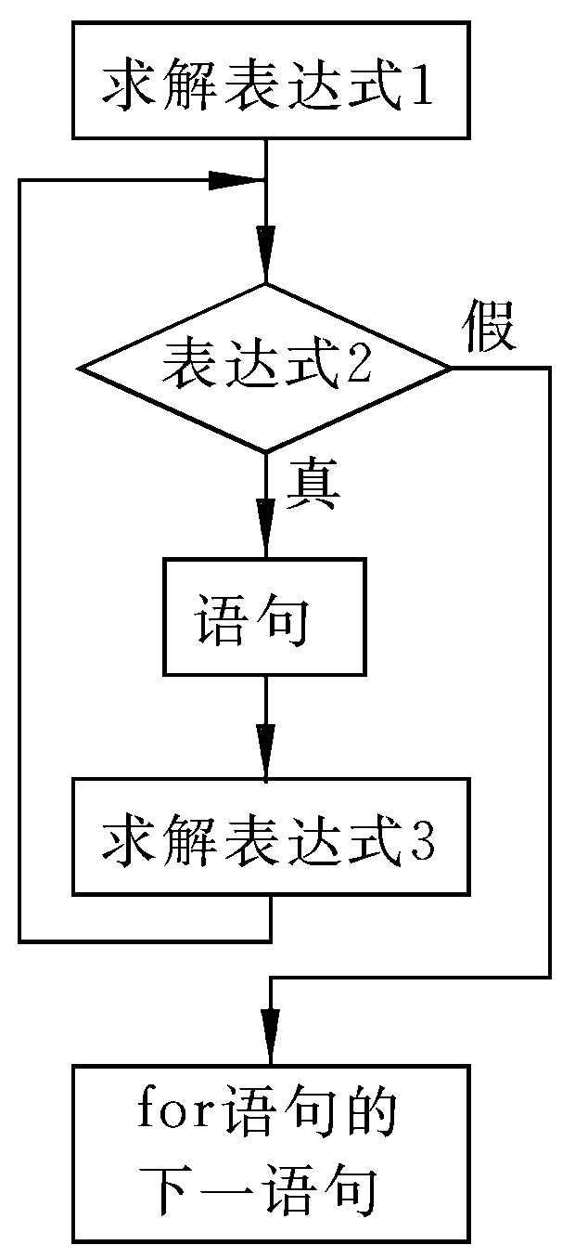

1. 三种循环语句：for循环
一般形式:
求解initialization。
求解condition，若其值为真，则执行statements，然后执行下面第③步。若为假，则结束循环，转到第⑤ 步。
求解increment。
转回上面第②步骤继续执行。
循环结束，执行for语句下面的一个语句
C语言中的for循环语句使用最为灵活，可以取代while和do-while

Slide 18
1. 三种循环语句：for循环
for语句最简单的形式：
for(循环变量赋初值；循环条件；循环变量增值)
int Sum = 0;
for (int i = 1; i <= 100; i++) {
Sum += i;
}
int Sum = 0;
int i = 1;
for(; ;) {
sum += i;
i++;
}
说明：
(1) 3个表达式都可省略（但不建议），即：不设初值，不判断条件(默认为真)，循环变量不增值。无终止地执行循环体。
(2) 表达式1和3可以是与循环变量无关的其他表达式，也可以是逗号表达式。
for (i = 0, Sum = 0; i <= 100; i++, Sum +=i) {
;
}
for (i = 1, Sum = 0; i <= 100; Sum +=i, i++) {
;
}
for (i = 0, j = 100, Sum = 0; i < j; i++, j--) {
Sum += (i + j);
}
if (i == j) {
Sum += i;
}
最好不要把与循环控制无关的内容放到for语句中

Slide 19
1. 三种循环语句：几种循环的比较
三种循环都可以用来处理同一问题，一般情况下它们可以互相代替。
关于循环中止条件
在while循环和do-while循环中，只在while后面的括号内指定循环条件，因此为了使循环能正常结束，应在循环体中包含使循环趋于结束的语句(如i++等)。
for循环可以在表达式3中包含使循环趋于结束的操作。
for循环紧凑简练、功能强大，凡用while循环能完成的，用for循环都能实现。

Slide 20
1. 三种循环语句：几种循环的比较
关于初始化
用while和do-while循环时，循环变量初始化的操作应在while和do-while语句之前完成。
for语句可以在表达式1中实现循环变量的初始化。
关于循环中止
while循环、do-while循环和for循环，均可以用break语句跳出循环，用continue语句结束本次循环
 | while | do-while | for
设置循环初始值 | 语句前 | 语句前 | 语句前或表达式1
结束条件的判断 | 先判断后执行 | 先执行后判断 | 先判断后执行
循环控制的计数 | 循环体内 | 循环体内 | 表达式3或循环体内

Slide 21
1.循环的加速与中止：continue vs. break
continue加速，直接进入下次循环
while (expr1) {
…
continue;
…
}
do {
…
continue;
…
} while(expr1);
for (expr1; expr2; expr3) {
…
continue;
…
}
break终止，执行循环结构的后继语句
while (expr1) {
…
break;
…
}
…
do {
…
break;
…
} while(expr1);
…
for (expr1; expr2; expr3) {
…
break;
…
}
…

Slide 22
1.循环的加速与中止：continue vs. break
#include <stdio.h>
int main(int argc, char* argv[]) {
for (int n = 100; n <= 200; n++){
if (n % 3 != 0) {
continue;
}
printf("%d\n", n);
}
return 0;
}
加速，直接进入下次循环

Slide 23
1.循环的终止：break语句
#include <stdio.h>
int main(int argc, char* argv[]) {
int m;
scanf("%d", &m);
//从2到m-1之间逐一检查是否被m整除
for (int i = 2; i <= m - 1; i++) {
//如果整除则结束检查
if (m % i == 0) {
break;
}
}
//根据循环结束位置判断是否素数
if (i == m) {
printf("Yes\n");
}
else {
printf("No\n");
}
return 0;
}
#include <stdio.h>
int main(int argc, char* argv[]) {
int m;
scanf("%d", &m);
int i = 0;
//从2到m-1之间逐一检查是否被m整除
for (i = 2; i <= m - 1; i++) {
//如果整除则结束检查
if (m % i == 0) {
break;
}
}
//根据循环结束位置判断是否素数
if (i == m) {
printf("Yes\n");
}
else {
printf("No\n");
}
return 0;
}
提前结束循环
OR
在for里定义循环变量，在循环结束后，对其访问，右侧方法是通用的

Slide 24
1.循环的嵌套
一个循环体内可以包含另一个完整的循环结构，形成嵌套循环
C语言中循环语句（while、do-while、for）可以互相嵌套，形成多重循环，循环嵌套的层数没有限制
for(;;)
{
while()
{
…
}
…
for(;;)
{
do
{
…
} while();
…
}
…
}
while()
{
…
while()
{
…
}
…
}
do
{
…
do
{
…
} while();
…
} while();
for(;;)
{
…
for(;;)
{
…
}
…
}

Slide 25
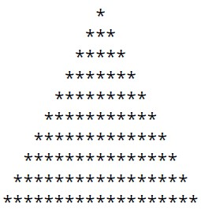
1.循环的嵌套
#include <stdio.h>
int main(int argc, char* argv[]) {
for (int Row = 1; Row <= 10; Row++) {
//每行先输出若干空格：与行相关
for (int Space = 1; Space <= 10 - Row; Space++) {
printf(" ");
}
//控制每行的*的个数：与行相关
for (int asterisk = 1; asterisk <= 2 * Row - 1; asterisk++) {
printf("*");
}
//每行末尾输出1个换行
printf("\n");
}
return 0;
}

Slide 26
1. 循环程序举例
整数逆序
#include <stdio.h>
int main(int argc, char* argv[]) {
int x = 0;
int digit = 0;
int ret = 0;
scanf("%d", &x);
while(x > 0) {
digit = x % 10;
printf("%d", digit);
ret = ret * 10 + digit;
//printf("x=%d,digit=%d,ret=%d\n", x, digit, ret);
x /= 10;
}
// printf(“\n%d", ret);
return 0;
}
个位数正确么？
x=0结果正确么？
x = 10， 100正确么？
x是负数？
调试技巧也要掌握和积累

Slide 27
1. 循环程序举例
求100以内的全部素数，每行打印5个数字。
#include <stdio.h>
#include <math.h>
int main(int argc, char* argv[]) {
int Counter = 0;
for (int Num = 3; Num < 100; Num += 2) {
int SqrtOfNum = sqrt(Num);
int i;
for (i = 3; i <= SqrtOfNum; i++) {
if (Num % i == 0) {
break;
}
}
if (i >= SqrtOfNum + 1) {
printf("%d ", Num);
Counter++;
if (Counter % 5 == 0) {
printf("\n");
}
}
}
printf("\n");
return 0;
}
Num += 2, 跳过偶数，减少循环次数
SqrtOfNum = sqrt(Num)
放在循环外，减少循环次数

Slide 28
1. 循环程序举例
如何同时用1角、2角和5角硬币凑出10元以下整数金额？
#include <stdio.h>
#include <math.h>
int main(int argc, char* argv[]) {
unsigned int x = 0;
_Bool IsExit = 0;
scanf("%u", &x);
for (unsigned int CountOfOne = 1; CountOfOne < x * 10; CountOfOne++ ) {
for (unsigned int CountOfTwo = 1; CountOfTwo < x * 10 / 2; CountOfTwo++ ) {
for (unsigned int CountOfFive = 1; CountOfFive < x * 10 / 5; CountOfFive++ ) {
if (CountOfOne + CountOfTwo * 2 + CountOfFive * 5 == x * 10 ) {
printf("%d元：%d个1角，%d个2角，%d个5角\n", x, CountOfOne, CountOfTwo, CountOfFive);
IsExit = 1;
break;
}
}
if (IsExit == 1) {
break;
}
}
if (IsExit == 1) {
break;
}
}
return 0;
}
嵌套顺序？

Slide 29
1. 循环程序举例
求Fibonacci数列前40个数。这个数列有如下特点：
第1，2两个数为1，1。
从第3个数开始，该数是其前面两个数之和。即: 请每行打印四个数。
F(1)=1 (n=1)
F(2)=1 (n=2)
F(n)=F(n-1)+F(n-2) (n≥3)

Slide 30
1. 循环程序举例
#include <stdio.h>
int main(int argc, char* argv[]) {
unsigned long f1 = 1;
unsigned long f2 = 2;
for (int i = 1; i <= 20; i++) {
printf("%12lu%12lu", f1, f2);
if (i % 2 == 0) {
printf("\n");
}
f1 += f2;
f2 += f1;
}
return 0;
}

Slide 31
2.什么是数组？
为了处理批量数据，C语言把若干具有相同数据类型的数据有序组织起来，形成一种组合数据类型，称为数组。
这些数据可以用一个名字来表示，并通过循环逐个访问和处理。
数组可以是一维、二维、甚至多维。
一个简单的问题，用程序实现如下功能：连续输入100个数，然后反序输出。
如何定义变量？
如何使用变量？

Slide 32
2.1 一维数组：声明
一维数组的声明格式为：
类型说明符 数组名 [整形表达式]；
例如：
const int N = 20;
int Array1[10];
int Array2[5-1];
int Array3[N]; //正确，长度是整型常量、符号常量或常量表达式
int Array5[59.5]; //错误，长度非整型
int m = 10;
int Array6[m]; //正确，但变长数组(VLA，仅C99支持)，只能声明在函数内部。
说明：
数组名定名规则和变量名相同，遵循标识符定名规则。
方括号中的表达式用来表示数组长度，必须是正整数。
数组长度必须在定义时指定，且一经定义长度不可改变。
常量表达式中可以包括常量和符号常量，但不能包含变量（因为编译时需要分配合适的内存）。

Slide 33
2.1 一维数组：存储
C语言规定数组元素在内存中连续存放
数组占用得内存空间是所有数据元素占用的字节数的总和
每个数据元素占用空间就是基类型的字节数
低地址
高地址
86
90
71
52
…
84
例如: unsigned short int score[77];
说明：
可以将一维数组看作是内存中一个"很大的变量"，简称块（block），数组名就是这个块的名字。

Slide 34
2.1 一维数组：引用
C语言是通过数组名加相对偏移来索引元素，一般形式为 这里方括号（[ ]）为下标引用运算符
数组名[下标]
例如: a[0] = a[5] + a[7] - a[2 * 3];
说明：
下标必须是整型
下标从0开始，不能越界（编译器不做检查）。
只能引用单个数组元素，不可以批量引用。
定义数组时用到的方括号与引用数组元素时用到的方括号含义不同。
整个数组不允许进行赋值运算、算术运算等操作，只有元素才可以。

Slide 35
2.1 一维数组：引用
输入10个整数，逆序输出
#include <stdio.h>
int main(int argc, char* argv[]) {
const int N = 10;
int i = 0;
int Array[N];
for (i = 0; i < N; i++) {
scanf("%d", &Array[i]);
}
for(i = N - 1; i >= 0; i--) {
printf("%d "，Array[i]);
}
printf("\n");
return 0;
}

Slide 36
2.1 一维数组：定义/初始化
在定义数组时对数组元素赋以初值（VLA不能初始化）。
给定元素个数，部分/全部初始化元素
int Array[5] = {1, 2, 3};
1 | 2 | 3 | 0 | 0
int Array[5] = {1, 2, 3, 4, 5};
1 | 2 | 3 | 4 | 5
初值列表的大括号"｛｝"是必需的;
初值按一维数组内存形式中的元素排列顺序一一对应初始化
初值列表提供的元素个数不能超过数组长度，但可以小于数组长度。如果初值个数小于数组长度，则只初始化前面的数组元素，剩余元素初始化为0。

Slide 37
2.1 一维数组：定义/初始化
在定义数组时对数组元素赋以初值（VLA不能初始化） 。
不给定元素个数，全部初始化元素
int Array[] = {1, 2, 3};
1 | 2 | 3
int Array[] = {1, 2, 3, 4, 5};
1 | 2 | 3 | 4 | 5
初值列表的大括号"｛｝"是必需的;
在提供了初值列表的前提下，数组定义时可以不用指定数组长度，编译器会根据初值个数自动确定数组的长度。

Slide 38
2.1 一维数组：定义/初始化
在定义数组时对数组元素赋以初值（VLA不能初始化） 。
全部元素初始化为0的特殊操作
int Array[5] = {0};
0 | 0 | 0 | 0 | 0
不初始化数组，则不能确定元素数值，不一定是0
int Array[5];
？ | ？ | ？ | ？ | ？
不使用列表进行初始化时，元素初始值为脏数据。
具体初始值与定义所在位置和存储类型有关，待续

Slide 39
2.1 一维数组：定义/初始化规律总结
数组，是不是数据类型？必须不是
数组名字
int Array[5] = {1, 2, 3, 4, 5};
元素个数/数组大小
元素数据类型
Data type of each element in the array
初始化列表/元素初值列表
数组是连续存放的若干相同类型的变量/常量的集合

Slide 40
2.1 一维数组：定义/初始化规律总结
int Array[5] = {1, 2, 3, 4, 5};
方括号内指定N个元素
初始化列表M个元素
N和M | 元素实际个数 | 元素初值
无 / M | M | 初始化列表指定全部初值
N / 无 | N | 脏数据
无 / 无 | 错误
N == M | N | 初始化列表指定全部初值
N > M | N | 初始化列表指定前M个初值，其余为0
N < M | 错误

Slide 41
2.1 一维数组：程序实例
用起泡法对5个同学的身高排序(由高到更高)。
水面
0
1
2
3
4
湖底

Slide 42
2.1 一维数组：程序实例
用起泡法对5个同学的身高排序(由高到更高)。
Round 1
Step0 如果
←高于→
则调换位置
Step1 如果
←高于→
则调换位置
Step2 如果
←高于→
则调换位置
Step3 如果
←高于→
则调换位置
水面
0
1
2
3
4
湖底

Slide 43
2.1 一维数组：程序实例
用起泡法对5个同学的身高排序(由高到更高)。
Round 2
Step0 如果
←高于→
则调换位置
Step1 如果
←高于→
则调换位置
Step2 如果
←高于→
则调换位置
水面
0
1
2
3
4
湖底

Slide 44
2.1 一维数组：程序实例
用起泡法对5个同学的身高排序(由高到更高)。
Round 3
Step0 如果
←高于→
则调换位置
Step1 如果
←高于→
则调换位置
水面
0
1
2
3
4
湖底

Slide 45
2.1 一维数组：程序实例
用起泡法对5个同学的身高排序(由高到更高)。
Round 4
Step0 如果
←高于→
则调换位置
水面
0
1
2
3
4
湖底

Slide 46
2.1 一维数组：程序实例
#include <stdio.h>
int main(int argc, char* argv[]) {
const unsigned int Count = 5u;
unsigned int Height[Count] = {0u};
unsigned int Round = 0u;
unsigned int Step = 0u;
unsigned int Temp = 0u;
//input-loop
for (Step = 0u; Step < Count; Step++){
scanf("%u", &Height[Step]);
}//end of input-loop
for (Round = 1u; Round < Count; Round++) {
for (Step = 0u; Step < Count - Round; Step++) {
if (Height[Step] > Height[Step + 1u]) {
Temp = Height[Step];
Height[Step] = Height[Step + 1u];
Height[Step + 1u] = Temp;
}
}//end of Step-loop
}//end of Round-loop
return 0;
}
用起泡法对5个同学的身高排序(由高到更高)。

Slide 47
2.1 一维数组：程序实例
用起泡法对Count个数值进行排序
需要多少Round？
每个Round需要多少次比较（Step）？
Count – 1个Round
每个Round，需要Count – Round 次比较
（Round从1开始）

Slide 48
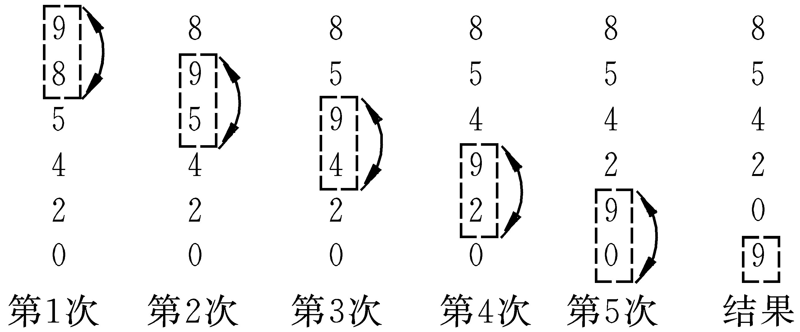
2.1 一维数组：程序实例
用起泡法对10个数排序(由小到大)。
第
一
趟
比
较
经过第一趟(共5次比较与交换)后，最大的数9已"沉底" 。然后进行对余下的前面5个数第二趟比较，

Slide 49
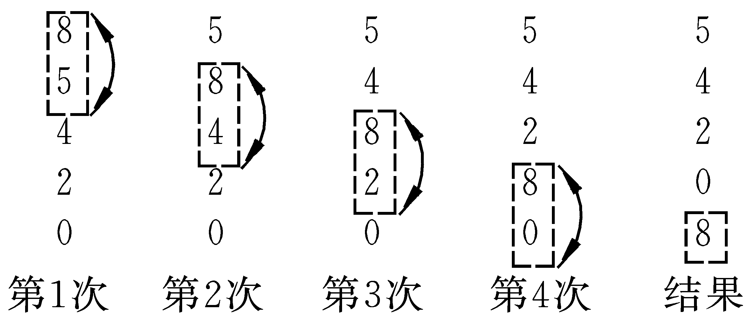
2.1 一维数组：程序实例
第
二
趟
比
较

Slide 50
2.1 一维数组：程序实例
#include <stdio.h>
int main(int argc, char* argv[]) {
const unsigned int Count = 5u;
unsigned int Height[Count] = {0u};
unsigned int Round = 0u;
unsigned int Step = 0u;
unsigned int Temp = 0u;
//input-loop
for (Step = 0u; Step < Count; Step++){
scanf("%u", &Height[Step]);
}//end of input-loop
for (Round = 1u; Round < Count; Round++) {
for (Step = 0u; Step < Count - Round; Step++) {
if (Height[Step] > Height[Step + 1u]) {
Temp = Height[Step];
Height[Step] = Height[Step + 1u];
Height[Step + 1u] = Temp;
}
}//end of Step-loop
}//end of Round-loop
return 0;
}
用起泡法对5个同学的身高排序(由高到更高)。
Count-1 个Round
每个Round，需要Count-Round次比较
（Round从1开始）

Slide 51
2.2 二维数组：声明
二维数组的声明格式为：
类型说明符 数组名[表达式][表达式];
例如: int Array1[3][4]; //不可以写成Array1[3,4]
int Array2[2][9]; //不可以写成Array[2, 9]
说明：
二维数组的元素类型、数组名和常量表达式的含义和要求完全与一维数组类似。
这里用方括号（[ ]）对应了维数，约定多维数组越往左称为"高维"，越往右称为"低维"。
[]数量 等于 维数
所有表达式乘积 等于 元素数

Slide 52
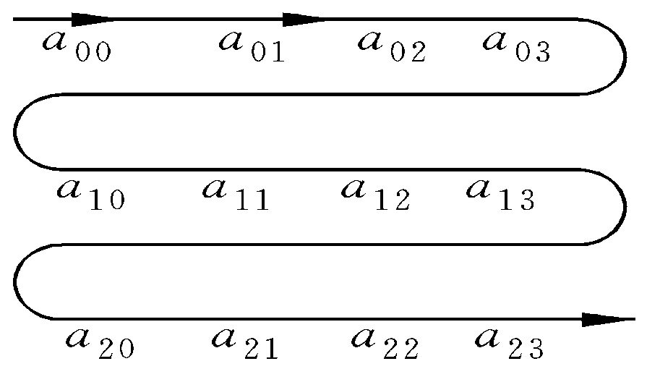
2.2 二维数组：存放
二维数组在内存中线性排列，排列顺序是按行存放，即先顺序存放第一行的元素，再存放第二行的元素……
例如，a[3][4] 数组的存放的顺序

Slide 53
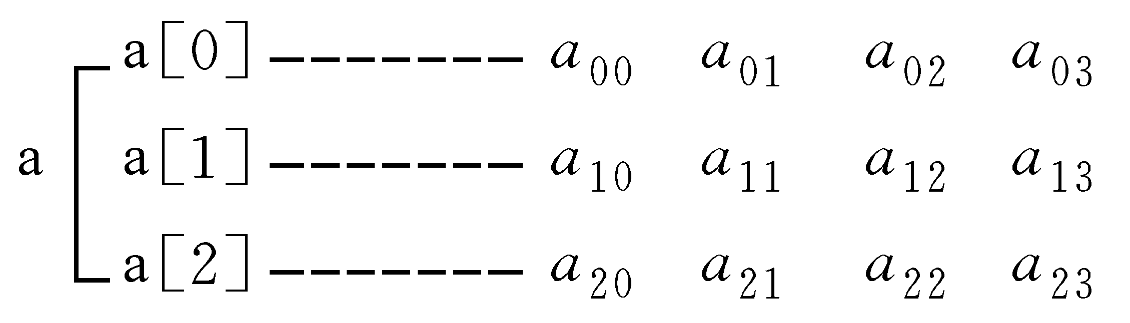
2.2 二维数组：存放
我们可以把二维数组看作是一种特殊的一维数组：它的元素又是一个一维数组。
例如：可以把a看作是一个包含3个元素的一维数组，元素为a[0], a[1], a[2]，每个元素是一个包含4个元素的一维数组，比如a[0]包含a[0][0], a[0][1], a[0][2], a[0][3]。
注意： a[0]的下一个是a[1]，a[1]的下一个是a[2]，其余依次类推；
a[0][0]的下一个a[0][1]，a[0][3]的下一个是a[1][0]，其余依次类推
后续指针
运算会用到！

Slide 54
2.2 二维数组：存放
初始化稍后讲
例如：int a[3][3]={ {1,2,3}, {4,5,6}, {7,8,9} };
地址 | 值 | 数组元素
3000H | 1 | a[0][0]
3004H | 2 | a[0][1]
3008H | 3 | a[0][2]
300CH | 4 | a[1][0]
3010H | 5 | a[1][1]
3014H | 6 | a[1][2]
3018H | 7 | a[2][0]
301CH | 8 | a[2][1]
3020H | 9 | a[2][2]

Slide 55
2.2 二维数组：引用
二维数组元素的表示形式为：
数组名[下标1][下标2]
说明：
下标可以是整型常量、变量或表达式，如 a[2 - 1][2 * 2 - 1]。
两个下标各自独立索引对应维的元素
数组元素可以出现在表达式中，也可以被赋值
在使用数组元素时，应该注意下标值应在已定义的数组大小的范围内。
例如：b[1][2] = a[1][2] * a[2][3];
int a[3][4]; /* 定义a为3×4的数组 */ …
a[3][4] = 3;

Slide 56
2.2 二维数组：定义/初始化
按照多维数据形式给二维数组赋初值
给定行数，部分/全部行初始化（行内也可以是部分）
int Array[3][4] = {
{1, 2, 3, 4},
{5, 6, 7, 8},
{9, 10, 11, 12}
};
int Array[3][4] = {
{1, 2, 3, 4},
{5, 6, 7}
};
未定给的行或行内为给定的初值的元素，初值均为0

Slide 57
2.2 二维数组：定义/初始化
按照多维数据形式给二维数组赋初值
未给定行数，全部行初始化（行内也可以是部分）
int Array[][4] = {
{1, 2, 3, 4},
{},
{9, 10, 11},
};
行数自动确定为3
列数不能省略

Slide 58
2.2 二维数组：定义/初始化
按照一维数据形式给二维数组赋初值
行数无所谓，全部/部分元素初始化
int Array[][4] = {1, 2, 3, 4, 5};
行数自动确定为2
列数不能省略
给定的元素数 % 列数 == 0 ？给定的元素数 / 列数 : 给定的元素数 / 列数 + 1

Slide 59
2.2 二维数组：程序举例
将一个方阵二维数组行和列元素互换
int main(int argc, char* argv[]) {
int Array[4][4] = {
{1, 2, 3, 4},
{5, 6, 7, 8},
{9, 10, 11, 12},
{13, 14, 15, 16}
};
int Temp = 0;
for (int Row = 0; Row < 4; Row++) {
for (int Col = 0; Col < 4; Col++) {
Temp = Array[Row][Col];
Array[Row][Col] = Array[Col][Row];
Array[Col][Row] = Temp;
}//end of Col-loop
}//end of Row-loop
return 0;
}

Slide 60
2.2 二维数组：程序举例
将一个方阵二维数组行和列元素互换
int main(int argc, char* argv[]) {
int Array[4][4] = {
{1, 2, 3, 4},
{5, 6, 7, 8},
{9, 10, 11, 12},
{13, 14, 15, 16}
};
int Temp;
for (int Row = 0; Row < 4; Row++) {
for (int Col = Row + 1; Col < 4; Col++) {
Temp = Array[Row][Col];
Array[Row][Col] = Array[Col][Row];
Array[Col][Row] = Temp;
}//end of Col-loop
}//end of Row-loop
return 0;
}

Slide 61
2.2 二维数组：程序举例
有一个3×4的矩阵，要求编程序求出其中值最大的那个元素的值，以及其所在的行号和列号。
int main(int argc, char* argv[]) {
int Array[3][4] = {
{1, 2, 3, 4},
{5, 6, 7, 8},
{9, 10, 11, 12}
};
int Max = Array[0][0];
int Row = 0;
int Col = 0;
for (int i = 0; i < 3; i++) {
for (int j = 0; j < 4; j++) {
if (Array[i][j] > Max) {
Max = Array[i][j];
Row = i;
Col = j;
}
}//end of j-loop
}//end of i-loop
return 0;
}

Slide 62
2.2 二维数组：程序举例
计算4*4方阵右上三角元素的和
int main(int argc, char* argv[]) {
const int Size = 4;
int Array[Size][Size] = {
{1, 2, 3, 4},
{5, 6, 7, 8},
{9, 10, 11, 12},
{13, 14, 15, 16},
};
int Sum = 0;
for (int Row = 0; Row < Size; Row++) {
for (int Col = Row; Col < Size; Col++) {
Sum += Array[Row][Col];
}//end of Col-loop
}//end of Row-loop
return 0;
}
定义常量，移植性、扩展性、可读性增强
注意：大量的数据输入如何调试？用好txt和Ctr+V。

Slide 63
2.3 数组：降维等价性
数组内存寻址方式：基址变址
一维数组：DataType Array[N]，则Array[Index]的地址:为Array中第一个元素地址+Index * sizeof(DataType) ;
二维数组： DataType Array[N][M]，则Array[Idx1][Idx2]的地址为: Array中第一个元素地址+Idx1 * M * sizeof(DataType) +Idx2 * sizeof(DataType)
数组的首地址为基址，元素类型和索引值带权累加和为变址，各维度元素个数就是权。

Slide 64
2.3 数组：降维等价性
如果将一个二维数组Array2D[N][M]当做一维数组Array1D看，则Array1D应有[N*M]个元素
Array2D[Idx1][Idx2]代表着Array1D中的[Idx1 * M + Idx2]
Array1D中的[Idx]代表着Array2D[Idx / M][Idx % M]
我们物理上可以用一维数组的实际存储来表示二维数组，甚至更高维的数组

Slide 65
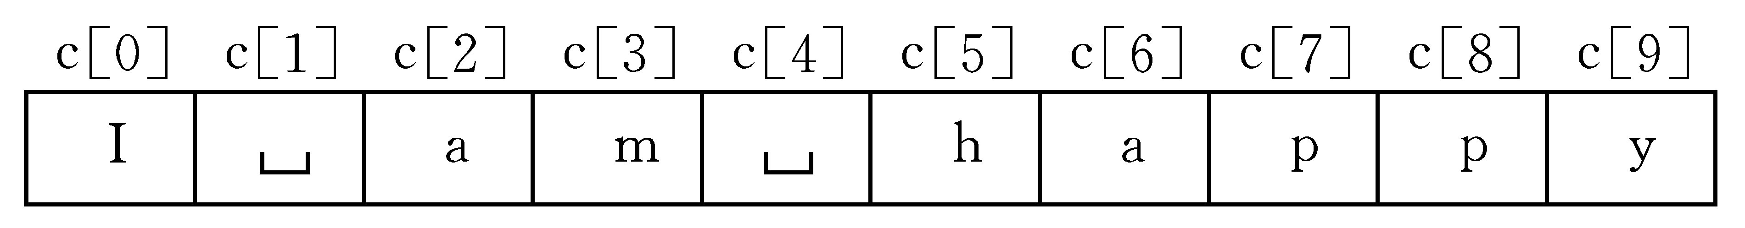
2.4 字符数组：定义
数组的基类型可以是字符，即字符数组
文本信息用途非常广，如姓名、通信地址、邮箱、学号等。字符数组及衍生出来的"字符串"使得程序能方便地表示文本信息。
char 字符数组名[常量表达式]
例如：char c[10]; c[0]='I'; c[1]=' '; c[2]='a'; c[3]='m';
c[4]=' '; c[5]='h'; c[6]='a'; c[7]='p';
c[8]='p'; c[9]='y';

Slide 66
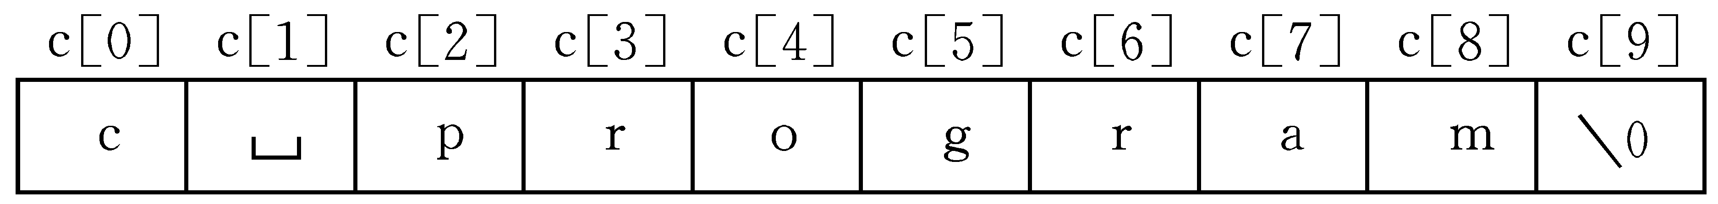
2.4 字符数组：初始化
对字符数组初始化，可逐个字符赋给数组中各元素。
如果初值个数小于数组长度，则只将这些字符赋给数组中前面那些元素，其余的元素自动定为空字符。
例如：char c[10]={‘I’,’a’,’m’,’h’,’a’,’p’,’p’,’y’}
例如： char c[10]={'c'，' '，'p'，'r'，'o'，'g'，'r'，'a'，'m'};
注意：是空字符，不是空格字符，也不是‘0’！！！

Slide 67
2.4 字符数组：初始化
由于初值列表的字符通常很多，因此经常不给长度值，字符数组的长度由编译器自动确定
例如，char s[]={'H','e','l','l','o','└┘','W','o','r','l','d'};
实际上数据应是字符的ASCII值，形式如下：

Slide 68
2.4 字符数组：初始化
字符数组在使用时，同样只能逐个引用字符元素的值而不能一次引用整个字符数组对象，如不能进行赋值、算术运算等
例如： char s1[5]={'B','a','s','i','c'} , s2[5];
s2 = s1; //错误，数组不能赋值
s2[0] = s1[0]; //正确，数组元素赋值

Slide 69
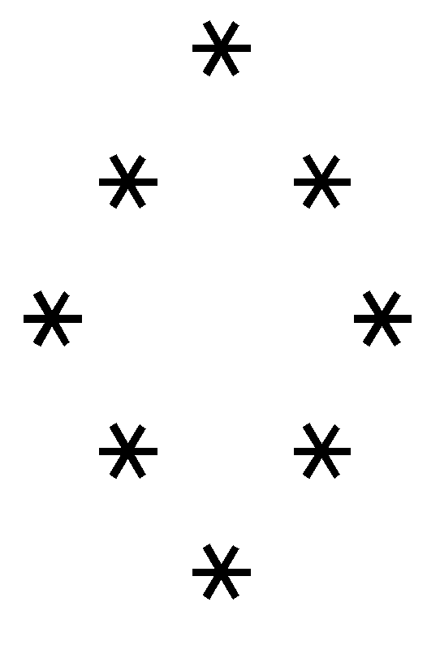
2.4 字符数组：二维字符数组
定义和初始化一个二维字符数组
char diamond[5][5]=
{
{' '，' '，'*'}，
{' '，'*'，' '，'*'}，
{'*'，' '，' '，' '，'*'}，
{' '，'*'，' '，'*'}，
{' '，' '，'*'}
}
char A[3][20]={{"C"}, {"C++"}, {"Data Structure"}};
char A[3][20]={"C", "C++", "Data Structure"};
char A[][20]={"C", "C++", "Data Structure"};

Slide 70
2.4 字符数组：引用
输入不多于100个字符，输出期中不是*的字符
#include <stdio.h>
int main(int argc, char* argv[]) {
char s[100];
int Count = 0;
//连续输入多个字符，直到回车'\n'为止
while ((s[Count] = getchar()) != '\n') {
Count++;
}
for (int idx = 0; idx < Count; idx++) {
if (s[idx] != '*') {//过滤'*'字符
printf("%c", s[i]);
}
}
return 0;
}
注意：字符数组存储的实际字符个数未必总是数组长度，其余空间存储值 不确定，因此就要始终记录实际个数。

Slide 71
2.4 字符串：结束标志
语言规定字符串是以‘\0’（ASCII值为0）字符作为结束符的字符数组
通过判断数组元素是否为空字符来判断字符串是否结束，无需记录字符实际长度
字符数组并不要求它的最后一个字符为'\0'，甚至可以不包含'\0’,
为了与字符串处理方法一致，在字符数组中也常人为地加上一个'\0'，方便在字符数组中对于字符串的引用
例如：char c[5]={'C'，'h'，'i'，'n'，'a'};
例如：char c[6]={'C'，'h'，'i'，'n'，'a'，'\0'};

Slide 72
2.4 字符串：结束标志
字符串长度是指在第1个空字符之前的字符个数（不包括空字符）
字符串常量是以一对双引号括起来的字符序列。C语言在编译时为字符串常量自动在其后增加一个空字符
例如："Hello"的存储形式为：
数组长度是6，字符串长度是5

Slide 73
2.4 字符串：结束标志
字符串实际存放在字符数组中，因此定义字符数组时数组长度至少为字符串长度加1（空字符占位），避免越界
空字符串尽管字符串长度是0，但它依然要占据字符数组空间，空字符串""的存储形式为:
如果一个字符数组中没有空字符而把它当作字符串使用，程序往往因为没有结束条件而数组越界。

Slide 74
2.4 字符串：结束标志
比较以下数组初始化方法的异同？？？
char c[10]; c[0]=‘I’;c[1]=‘ ’; c[2]=‘a’; c[3]=‘m’; c[4]=‘ ’ ;c[5]=‘h’; c[6]=‘a’;c[7]=‘p’ ;c[8]=‘p’;c[9]=‘y’;
char c[10]={‘I’,’□’,’a’,’m’,’□‘,’h’,’a’,’p’,’p’,’y’}
char c[] ={‘I’,’□’,’a’,’m’,’□‘,’h’,’a’,’p’,’p’,’y’}
char c[] ={"I□am□happy"}
char c[] ="I□am□happy"
亲自试试看，体会字符串与字符数组区别

Slide 75
2.4 字符串：定义
字符串不是C语言的内置数据类型，但应用程序通常都将它当作基本类型来用，称为C风格字符串（C-style string）。
由于数组的整体操作是有限制的，例如不能赋值、运算、输入输出，所以C语言标准库函数中专门针对字符串定义了许多函数，可以方便地处理字符串。

Slide 76
2.4 字符串：定义
字符串定义与字符数组完全相同，形式为：
C语言允许使用字符串常量初始化字符数组
char 字符串名[表达式], ......;
char s[12]={"Hello World"}; //数组长度为字符串长度加1
char s[12]="Hello World"; //字符串初始化
char s[]="Hello World"; //字符串初始化，编译器自动计算字符串长度
char s[11]="Hello World"; //不是字符串，因为它没有空字符

Slide 77
2.4 字符串：输入输出
方法1：用格式化输入（scanf）和输出（printf）函数
逐个字符输入输出。用格式符"%c"输入或输出一个字符。
将整个字符串一次输入或输出。用"%s"格式符，意思是对字符串的输入输出。
方法2：gets和puts
例如： char c[6];
for (int i = 0; i < 6-1; i++)
scanf(“%d”, &c[i]);
c[6] = 0;
for (int i = 0; i < 6-1; i++)
printf("%d", c[i]);

Slide 78
2.4 字符数组：输入输出
用scanf函数输入一个字符串
如果利用一个scanf函数输入多个字符串，则在输入时以空格分隔。
例如： char strl[5]，str2[5]，str3[5];
scanf(″%s %s %s″，str1，str2，str3);
输入数据：
How are you?
注意：
scanf函数中的输入项如果字符数组名，不要再加地址符&，因为在C语言中数组名代表该数组的起始地址。
由于scanf函数将空格、TAB、回车作为输入项的间隔，所以输入字符串时遇到这三个字符就结束；
scanf输入完成后，在字符串末尾添加空字符，未赋值单元置零。

Slide 79
2.4 字符数组：输入输出
用printf输出一个字符串
例如， char str[] = "China";
printf("%s", str);
说明：
用"%s"格式符输出字符串时，printf函数中的输出项是字符数组名，而不是数组元素名。
如果数组长度大于字符串实际长度，也只输出到遇'\0'结束。
输出字符不包括结束符'\0'。
如果字符串没有空字符，printf就会引起数组越界。
如果一个字符数组中包含一个以上'\0'，则遇第一个'\0'时输出就结束。

Slide 80
2.4 字符数组：输入输出
gets函数
其一般形式为:
输入一个字符串到字符数组s中。s是字符数组或指向字符数组的指针，输入后自动添加’\0’
s是字符数组或指向字符数组的指针(不是数组元素！！！ )
返回值是字符数组的起始地址。
char *gets(char *s);
例如： char str[80];
gets(str);
输入 Computer
注意：
输入的字符个数应小于字符串定义的数组长度，否则将导致数组越界。
gets函数可以输入空格和TAB，但不能输入回车。

Slide 81
2.4 字符数组：输入输出
puts函数
其一般形式为:
其作用是将一个字符串(以'\0'结束的字符序列)输出到终端，输完后再输出一个换行（'\n'）。
s是字符数组或指向字符数组的指针，返回值表示输出字符的个数。
int puts (char *s)
例如： char str[]={″China\nBeijing″};
puts(str);
输出：China
Beijing
注意：
用puts函数输出的字符串中可以包含转义字符
输出第一个\0即结束

Slide 82
2.4 字符串：处理函数
strcat函数
一般形式为
strcat将s2字符串连接到s1的后面，包括空字符。
s1是字符数组或指向字符数组的指针，其长度应该足够大，以便能容纳连接的字符串；
s2可以是字符串常量、字符数组或指向字符数组的指针。
strncat函数
strcat连接字符串时可能会由于s1存储空间小导致数组越界，而strncat可以避免。n指定追加的长度。
char *strcat(char *s1,const char *s2);
char *strncat(char *s1,const char *s2,size_t n);

Slide 83
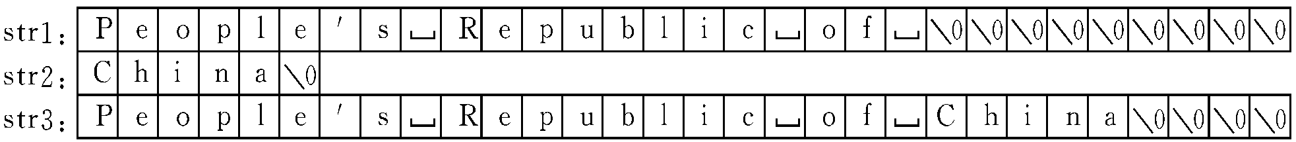
2.4 字符串：处理函数
strcat函数
例如：
char str1[30]={″People's Republic of ″};
char str2[]={″China″};
print(″%s″，strcat(str1，str2));
输出：
People's Republic of China

Slide 84
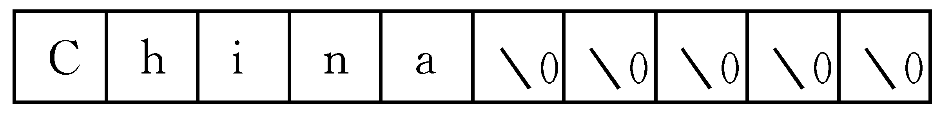
2.4 字符串：处理函数
strcpy函数
一般形式为：char *strcpy(char *s1,const char *s2);
strcpy是"字符串复制函数"，将字符串2复制到字符数组1中去。
可以用strncpy函数将字符串2中前面若干字符复制到字符数组1中。
例如：
char str1[10]，str2[]={″China″};
strcpy(str1, str2);
例如: strncpy(str1，str2，2);作用是将str2中前面2个字符复制到str1中去，然后再加一个‘\0’

Slide 85
2.4 字符串：处理函数
strcpy函数
说明:
字符数组1的长度不应小于字符串2的长度。（strncpy采用截断拷贝，可以避免溢出）
"字符数组1"必须写成数组名形式(如str1)，"字符串2"可以是字符数组名，也可以是一个字符串常量。如strcpy(str1，″China″)；
复制时连同字符串后面的'\0'一起复制到字符数组1中。
不能用赋值语句将一个字符串常量或字符数组直接给一个字符数组。
例如：
str1=″China″; str1=str2; //不合法
用strcpy函数只能将一个字符串复制到另一个字符数组中去。
用赋值语句只能将一个字符赋给一个字符型变量或字符数组的元素。

Slide 86
2.4 字符串：处理函数
strcmp函数
其一般形式为：
作用是比较s1和s2
s1和s2可以是字符串常量、字符数组或指向字符数组的指针。
函数值是比较的结果
如果字符串1=字符串2，函数值为0。
如果字符串1>字符串2，函数值为一正整数。
如果字符串1<字符串2，函数值为一负整数。
int strcmp(const char *s1, const char *s2);
字符串大小比较的规则
"a"与"Big Foot"的大小？

Slide 87
2.4 字符串：处理函数
strcmp函数
字符串比较的规则是对两个字符串自左向右依次比较字符的ASCII数值，直到出现不同的字符或遇到空字符为止。
若全部字符相同，则认为字符串相等。
若出现不同的字符则以第一个不相同的字符的比较结果为准。
一般地，数字字符小于字母、大写字母
小于小写字母、英文小于汉字等
if (str1>str2) ...... // 不是字符串比较的含义
if (strcmp(str1,str2)==0) ...... //比较字符串相等
if (strcmp(str1,str2)!=0) ...... //比较字符串不相等
if (strcmp(str1,str2)>0) ...... //比较str1大于str2
if (strcmp(str1,str2)<0) ...... //比较str1小于str2

Slide 88
2.4 字符串：处理函数
strlen函数
其一般形式为：
strlen是测试字符串长度的函数, s可以是字符串常量、字符数组或指向字符数组的指针。
函数的值为字符串中的实际长度(不包括'＼0'在内)。
size_t strlen(const char *s);
例如，
char str[20]="Visual Basic";
n=strlen("Language"); //n=8
n=strlen(str); //n=12
n=sizeof str; //n=20

